Slide 1
BENGKEL PELAKSANAAN PTJ BASED COSTING
KEMENTERIAN PERDAGANGAN ANTARABANGSA & INDUSTRI
TARIKH : 29 & 30 MAC 2022

Slide 2
AGENDA
01
GPANM BIL 5/2021
02
SEMAKAN KAMUS MYCOST
03
PELAKSANAAN PENGEKOSAN PBC
04
ANALISIS PENGEKOSAN
05
LAPORAN ANALISIS PENGEKOSAN

Slide 3
DEFINISI PERAKAUNAN PENGURUSAN
Maklumat
Kewangan
(Penyata
Kewangan /
Perbelanjaan)
Maklumat
Bukan
Kewangan
(KPI)
Maklumat
untuk
Pembuatan Keputusan
Satu mekanisme berstruktur yang mengenalpasti, mengukur,
mengumpul, menganalisis, mentafsir dan menyampaikan maklumat
kewangan dan bukan kewangan yang komprehensif kepada
pembuat keputusan dinamakan sebagai PERAKAUNAN PENGURUSAN

Slide 4




ELEMEN PERAKAUNAN PENGURUSAN
Analisis Maklumat Kewangan & Risiko
Analisis Sumber
Pengukuran
Prestasi
Pengekosan

Slide 5
Pekeliling & Garis Panduan
Pelaksanaan Perakaunan Pengurusan
Pelaksanaan
Perakaunan
Pengurusan :
Pengekosan
PP PS 1.2
PP PS 5.1
PP PS 1.3
GPANM
5/2021
Pelaksanaan Perakaunan Akruan Kerajaan
Persekutuan
Garis Panduan Pelaksanaan
Jawatankuasa Pengurusan
Kewangan dan Akaun (JPKA)

Slide 6
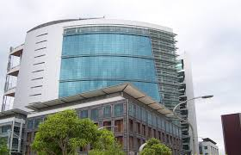
Pekeliling Perbendaharaan PS 5.1 - Garis Panduan Pelaksanaan JPKA
Memastikan pengurusan perakaunan yang terdiri daripada Perakaunan
Kewangan dan Perakaunan Pengurusan yang juga dikenali sebagai
Perakaunan Pengurusan dan Pelaporan Strategik (Strategic
Management Accounting and Reporting – SMARt) dilaksanakan selaras dengan Piawaian Perakaunan Sektor Awam Malaysia (Malaysian Public Sector Accounting Standard – MPSAS) dan pekeliling serta peraturan
kewangan dan perakaunan yang berkuat kuasa. Pelaksanaan
Perakaunan Pengurusan di peringkat PTJ adalah seperti berikut:
Penyata Kewangan & Penilaian Risiko
Pengekosan
PP PS 1.3- Pelaksanaan Perakaunan Pengurusan
Prinsip & Kerangka SMARt
Tadbir Urus SMARt
Faedah Pelaksanaan
Analisa Penyata Kewangan Jabatan
PTJ Based Costing
Micro Costing
Prestasi Perkhidmatan
Sumber
Analisa prestasi perkhidmatan berdasarkan maklumat kewangan dan bukan kewangan
Analisa kecekapan sumber berdasarkan maklumat kewangan dan bukan kewangan.

Slide 7
Garis Panduan Akauntan Negara
Malaysia (GPANM) 5/2021
 | Data Kewangan & Data Bukan
 | Mengumpul Data
 | Sistem MyCost
 | Melaksanakan Pengekosan
 | Menentukan tujuan & skop Menentukan kaedah analisis Membuat analisis Membuat rumusan keseluruhan
 | Melaksanakan Analisis Pengekosan
 | Cadangan & syor penambahbaikan
 | Kesimpulan & Cadangan
Outcome Based Costing (OBC)
Pelaksanaan Perakaunan Pengurusan : Pengekosan
PTJ Based Costing (PBC)
Pengekosan berasaskan keberhasilan. Integrasi sistem diantara iGFMAS dan OBB melalui sistem MyCost.
Pengekosan berasaskan output. Senarai output dikunci masuk secara manual oleh PTJ di dalam sistem MyCost.

Slide 8
KRITERIA
PENENTUAN NILAI UNTUK WANG
Ekonomi (Economy) : meminimumkan kos sumber yang digunakan atau diperlukan (input) - membelanjakan lebih sedikit;
Kecekapan (Efficiency) : hubungan antara output dari barang atau perkhidmatan dan sumber untuk menghasilkannya - berbelanja dengan baik; dan
Keberkesanan (Effectiveness): hubungan antara hasil perbelanjaan awam (hasil) yang dijangka dan sebenar - perbelanjaan dengan bijak

Slide 9
Semakan Kamus MyCost

Slide 10
Kamus MyCost
WILAYAH MITI JOHOR
70%
20%
10%
Sijil Tempasal
Mengkordinasi hal-hal
penglibatan Ibu Pejabat
Diperingkat Wilayah
Penglibatan Secara Langsung Dalam Mewakili Kementerian Diperingkat Negeri Dalam Pelaksanaan Dasar-Dasar Antarabangsa dan Industri (Program Bersama Kerajaan Negeri /Agensi MITI

Slide 11
Kamus MyCost
WILAYAH MITI PERAK
40%
30%
30%
Sijil Tempasal
Mengkordinasi hal-hal
penglibatan Ibu Pejabat
Diperingkat Wilayah
Penglibatan Secara Langsung Dalam Mewakili Kementerian Diperingkat Negeri Dalam Pelaksanaan Dasar-Dasar Antarabangsa dan Industri (Program Bersama Kerajaan Negeri /Agensi MITI

Slide 12
Kamus MyCost
WILAYAH MITI PAHANG
40%
30%
30%
Sijil Tempasal
Mengkordinasi hal-hal
penglibatan Ibu Pejabat
Diperingkat Wilayah
Penglibatan Secara Langsung Dalam Mewakili Kementerian Diperingkat Negeri Dalam Pelaksanaan Dasar-Dasar Antarabangsa dan Industri (Program Bersama Kerajaan Negeri /Agensi MITI

Slide 13
Kamus MyCost
WILAYAH MITI PULAU PINANG
33.33%
33.33%
33.33%
Sijil Tempasal
Mengkordinasi hal-hal
penglibatan Ibu Pejabat
Diperingkat Wilayah
Penglibatan Secara Langsung Dalam Mewakili Kementerian Diperingkat Negeri Dalam Pelaksanaan Dasar-Dasar Antarabangsa dan Industri (Program Bersama Kerajaan Negeri /Agensi MITI

Slide 14
Kamus MyCost
WILAYAH MITI KELANTAN
30%
35%
35%
Sijil Tempasal
Mengkordinasi hal-hal
penglibatan Ibu Pejabat
Diperingkat Wilayah
Penglibatan Secara Langsung Dalam Mewakili Kementerian Diperingkat Negeri Dalam Pelaksanaan Dasar-Dasar Antarabangsa dan Industri (Program Bersama Kerajaan Negeri /Agensi MITI

Slide 15
Kamus MyCost
WILAYAH MITI SABAH
40%
30%
30%
Sijil Tempasal
Mengkordinasi hal-hal
penglibatan Ibu Pejabat
Diperingkat Wilayah
Penglibatan Secara Langsung Dalam Mewakili Kementerian Diperingkat Negeri Dalam Pelaksanaan Dasar-Dasar Antarabangsa dan Industri (Program Bersama Kerajaan Negeri /Agensi MITI

Slide 16
Kamus MyCost
WILAYAH MITI SARAWAK
40%
30%
30%
Sijil Tempasal
Mengkordinasi hal-hal
penglibatan Ibu Pejabat
Diperingkat Wilayah
Penglibatan Secara Langsung Dalam Mewakili Kementerian Diperingkat Negeri Dalam Pelaksanaan Dasar-Dasar Antarabangsa dan Industri (Program Bersama Kerajaan Negeri /Agensi MITI

Slide 17
Kamus MyCost
JABATAN STANDARD MALAYSIA (JSM)
57%
43%
Dokumen Malaysia Standard
Penilaian Akredtasi

Slide 18
SUMBER MAKLUMAT PENGEKOSAN
Data Kewangan
Data Bukan Kewangan
Visi, Misi, Objektif
Struktur tadbir urus yang mengambilkira punca kuasa, fungsi, pengawalseliaan dan pengurusan.
Keberhasilan dan output utama
Hubungan dengan organisasi lain seperti badan berkanun yang memberi kesan ketara kepada kecekapan kos.l
iGFMAS
MyResult
SPP II
MyProjek
Kamus yang disediakan hendaklah komprehensif dan menyeluruh bagi menggambarkan fungsi, operasi dan nature of
business sesebuah PTJ.

Slide 19
Pelaksanaan Pengekosan PBC

Slide 20
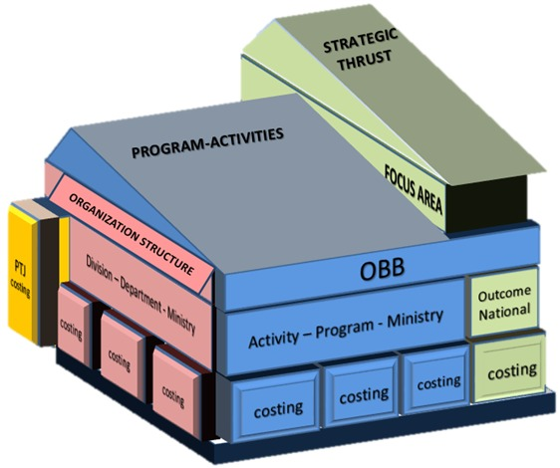
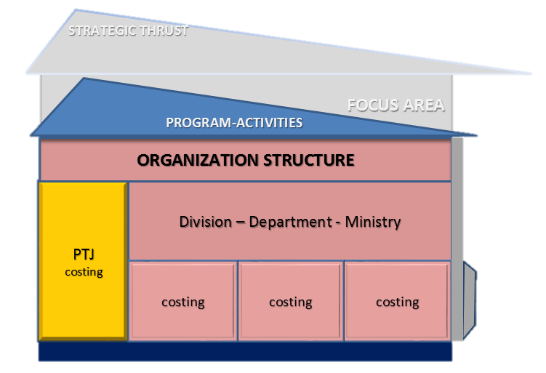
Gambaran Keseluruhan Sistem
Pengkosan iGFMAS – MyCost
iGFMAS- MyCost Architecture
Sumber : 1GFMAS_Application_BusinessApplication_CO_ABC
Notes:
Tambah “Sumber: 1GFMAS_Appliction_BusinessBlueprint_CO_ABC”
Description:
Pengkosan dibuat dalam 2 angles (PBC & OBC)
Berdasarkan perbelanjaan Program/Aktiviti yang sama
PBC
Pengkosan berdasarkan Accrual Ledger
Perbelanjaan akan bermula daripada peringkat PTJ yang dibuat di system iGFMAS
Apabila perbelanjaan dibuat diperingkat PTJ, perbelanjaan tersebut akan di roll-up ke peringkat Division/Department/Ministry berdasarkan struktur organisasi (Cost Centre Hierarki) yang terdapat dalam system iGFMAS (Note: Ada scenario yang mana struktur organisasi berlainan dengan struktur system)
Setelah perbelanjaan di roll up, baru pengkosan boleh dilakukan pada setiap peringkat (Info Penting). Ini perbezaan dengan modul ABC GFMAS. Pengkosan tidak lagi bergantung kepada peringkat. Boleh dilakukan dengan sendiri. Provide contoh : PTJ dan department sahaja yang nak lakukan costing tapi ministry tak lakukan costing.
Kos terkumpul division/department/ministry adalah hasil daripada perbelanjaan yg dilaksanakan diperingkat PTJ
Simplify penerangan MyCost Architecture
(OBB : Outcome Based Budgetting)

Slide 21
PROSES PBC
PROSES | PERIHAL
1 | Menetapkan output bagi tujuan pengkosan
2 | Menentukan komponen kos (Kos Langsung, Kos Tak Langsung, Overhead) bagi output yang dipilih
3 | Menentukan amaun kos yang akan diserahkan kepada Aktiviti lain. (Jumlah kos untuk melakukan kerja bagi pihak Aktiviti lain)
4 | Menentukan amaun tetap dan berkait secara langsung dengan penghasilan output
5 | Menentukan wajaran untuk pengagihan kos dari cost pool kepada semua output yang dikenalpasti
6 | Simulasi kemasukan data
7 | Analisa
8 | Penyediaan Laporan

Slide 22
PROSES PBC
PROSES | PERIHAL
1 | Menetapkan output bagi tujuan pengkosan
2 | Menentukan komponen kos (Kos Langsung, Kos Tak Langsung, Overhead) bagi output yang dipilih
3 | Menentukan amaun kos yang akan diserahkan kepada Aktiviti lain. (Jumlah kos untuk melakukan kerja bagi pihak Aktiviti lain)
4 | Menentukan amaun tetap dan berkait secara langsung dengan penghasilan output
5 | Menentukan wajaran untuk pengagihan kos dari cost pool kepada semua output yang dikenalpasti
6 | Simulasi kemasukan data
7 | Analisa
8 | Penyediaan Laporan

Slide 23
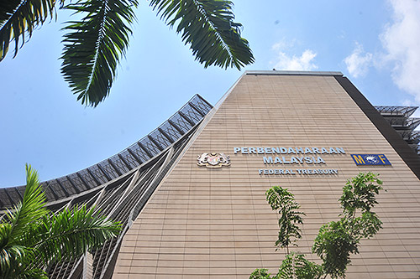



Penetapan Output dalam PBC
Output Aktiviti dalam
Kerangka
OBB yang
diluluskan;
atau
Output Utama Kementerian/ Jabatan
dalam Pelan Strategik
Kementerian /
Jabatan; atau
Output utama yang
Melambang
kan identiti
sesebuah
Kementerian /Jabatan.;
atau
Lain-lain
Output yang
bersesuaian
untuk
dikoskan.
ALTERNATIF PENETAPAN OUTPUT

Slide 24
PROSES PBC
PROSES | PERIHAL
1 | Menetapkan output bagi tujuan pengkosan
2 | Menentukan komponen kos (Kos Langsung, Kos Tak Langsung, Overhead) bagi output yang dipilih
3 | Menentukan amaun kos yang akan diserahkan kepada Aktiviti lain. (Jumlah kos untuk melakukan kerja bagi pihak Aktiviti lain)
4 | Menentukan amaun tetap dan berkait secara langsung dengan penghasilan output
5 | Menentukan wajaran untuk pengagihan kos dari cost pool kepada semua output yang dikenalpasti
6 | Simulasi kemasukan data
7 | Analisa
8 | Penyediaan Laporan

Slide 25
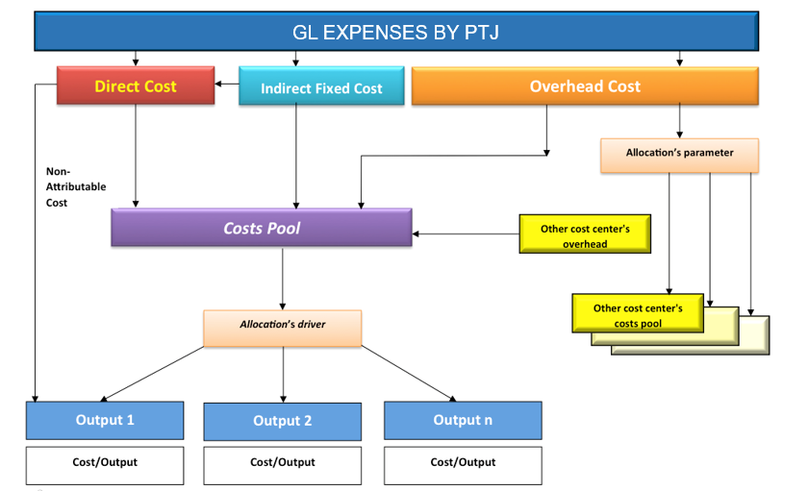

Slide 26
KOMPONEN KOS
Jenis Kos | Huraian | Contoh
Kos Langsung | Kos yang terlibat secara langsung untuk menghasilkan output | Emolumen (Gaji dan Elaun), Elaun Lebih Masa dan Bahan Langsung
Kos Tidak Langsung | Semua kos secara tidak langsung untuk menghasilkan output | Kos penyelenggaraan mesin, pentadbiran, susut nilai, hutang lapuk, pelunasan dan penjejasan nilai
Kos Overhead | Semua kos yang terlibat secara tidak langsung untuk semua aktiviti (utama dan sokongan) | Kos Sewa dan utiliti

Slide 27
PROSES PBC
PROSES | PERIHAL
1 | Menetapkan output bagi tujuan pengkosan
2 | Menentukan komponen kos (Kos Langsung, Kos Tak Langsung, Overhead) bagi output yang dipilih
3 | Menentukan amaun kos yang akan diserahkan kepada Aktiviti lain. (Jumlah kos untuk melakukan kerja bagi pihak Aktiviti lain) – Kitaran 1
4 | Menentukan amaun tetap dan berkait secara langsung dengan penghasilan output
5 | Menentukan wajaran untuk pengagihan kos dari cost pool kepada semua output yang dikenalpasti
6 | Simulasi kemasukan data
7 | Analisa
8 | Penyediaan Laporan

Slide 28
Kitaran 1

Slide 29
PROSES PBC
PROSES | PERIHAL
1 | Menetapkan output bagi tujuan pengkosan
2 | Menentukan komponen kos (Kos Langsung, Kos Tak Langsung, Overhead) bagi output yang dipilih
3 | Menentukan amaun kos yang akan diserahkan kepada Aktiviti lain. (Jumlah kos untuk melakukan kerja bagi pihak Aktiviti lain)
4 | Menentukan amaun tetap dan berkait secara langsung dengan penghasilan output – Kitaran 2
5 | Menentukan wajaran untuk pengagihan kos dari cost pool kepada semua output yang dikenalpasti
6 | Simulasi kemasukan data
7 | Analisa
8 | Penyediaan Laporan

Slide 30
Kitaran 2

Slide 31



BAYARAN
TETAP DALAM KITARAN 2
Emolumen
Bayaran berkala
kepada output
yang dapat dikenalpasti
Lain-lain
bayaran komitmen kepada output

Slide 32
PROSES PBC
PROSES | PERIHAL
1 | Menetapkan output bagi tujuan pengkosan
2 | Menentukan komponen kos (Kos Langsung, Kos Tak Langsung, Overhead) bagi output yang dipilih
3 | Menentukan amaun kos yang akan diserahkan kepada Aktiviti lain. (Jumlah kos untuk melakukan kerja bagi pihak Aktiviti lain)
4 | Menentukan amaun tetap dan berkait secara langsung dengan penghasilan output
5 | Menentukan wajaran untuk pengagihan kos dari cost pool (kos gunasama) kepada semua output yang dikenalpasti – Kitaran 3
6 | Simulasi kemasukan data
7 | Analisa
8 | Penyediaan Laporan

Slide 33
Kitaran 3

Slide 34
  Jumlah Output (Sama
  rata)
ASAS AGIHAN DARI KOS
POOL KEPADA OUTPUT
1.
  Tempoh masa
  menghasilkan output
2.
  Bilangan Kakitangan
3.

Slide 35
Analisis Pengekosan PBC

Slide 36
PROSES PBC
PROSES | PERIHAL
1 | Menetapkan output bagi tujuan pengkosan
2 | Menentukan komponen kos (Kos Langsung, Kos Tak Langsung, Overhead) bagi output yang dipilih
3 | Menentukan amaun kos yang akan diserahkan kepada Aktiviti lain. (Jumlah kos untuk melakukan kerja bagi pihak Aktiviti lain)
4 | Menentukan amaun tetap dan berkait secara langsung dengan penghasilan output
5 | Menentukan wajaran untuk pengagihan kos dari cost pool kepada semua output yang dikenalpasti – Kitaran 3
6 | Simulasi kemasukan data
7 | Analisa
8 | Penyediaan Laporan

Slide 37
Analisis Pengekosan
1
2
3
4
Menetapkan tujuan & skop analisis
Fahami tujuan analisis
Pastikan skop selaras dengan konteks kementerian
Menentukan kaedah analisis:
Analisis trend
Analisis Varian
Analisis Data Kualitiatif
Membuat analisis:
Memproses data
Membuat perbandingan dan interpretasi data
Mengenalpasti punca
Rumusan Analisis secara menyeluruh termasuk menyatakan sebarang had atau batasan (limitation) yang dihadapi.
Notes:
© Copyright Showeet.com – Creative & Free PowerPoint Templates

Slide 38



KAEDAH ANALISA
Analisis Trend-
peningkatan atau
penurunan pengkosan
Analisis Varian –
perbandingan data
kuantitatif
Analisis Data Kualitatif – perbandingan data
bukan kewangan

Slide 39
Cost Effectiveness Plane
Peningkatan Kos
A
B
Nisbah
Keberkesanan
kos
Dominated
Kos +
- Keberkesanan +
C
D
Penjimatan kos
Kos -
Nisbah
Keberkesanan
kos
Dominant
Kurang Efektif
Lebih Efektif
Notes:
© Copyright Showeet.com – Creative & Free PowerPoint Templates

Slide 40
Perbandingan Kos– Sijil Tempasal Tahun 2021
Kelantan | Pahang | Perak | Johor | P.Pinang | Sabah | Sarawak | SKPI
46.53 | 0.14 | 0.09 |  | 0.02 | 9.02 | 0.28 | 13.04
66.11 | 1.51 | 1.04 | 0.12 | 0.16 | 9.07 | 1.58 | 12.01
34.87 | 1.25 | 1.08 | 1.58 | 0.10 | 8.36 | 7.25 | 11.71
98.39 | 4.03 | 1.22 | 3.78 | 0.16 | 10.04 | 1.39 | 11.42
162.79 | 2.66 | 1.37 | 1.71 | 0.12 | 10.34 | 7.36 | 17.72
112.60 | 1.71 | 1.12 | 0.34 | 0.80 | 72.61 | 0.79 | 14.07
153.71 | 1.86 | 1.15 |  | 0.42 | 9.37 | 4.59 | 9.30
117.48 | 1.59 | 1.33 |  | 0.17 | 8.78 | 1.10 | 17.71
71.94 | 1.88 | 1.32 |  | 0.13 | 9.86 | 5.57 | 11.40
137.32 | 2.02 | 19.03 | 0.54 | 0.09 | 5.90 | 1.33
187.06 | 5.18 | 13.17 | 25.66 | 0.83 | 19.83 | 10.09
18.74 | 0.24 | 0.67 | 0.43 | 0.05 |  | 0.79

Slide 41
Perbandingan Kecekapan– Sijil Tempasal Tahun 2021
Bulan | Kelantan | Pahang | Perak | Johor | P.Pinang | Sabah | Sarawak | SKPI
JAN | 1.81 | 14.32 | 16.92 | #DIV/0! | 13.12 | #VALUE! | 13.14 | 0.92
FEB | 1.28 | 1.29 | 1.48 | 14.05 | 1.52 | 1.09 | 2.28 | 1.00
MAC | 2.42 | 1.56 | 1.42 | 1.08 | 2.70 | 1.18 | 0.50 | 1.02
APR | 0.86 | 0.48 | 1.26 | 0.46 | 1.56 | 0.98 | 2.58 | 1.05
MEI | 0.52 | 0.73 | 1.12 | 1.00 | 2.00 | 0.95 | 0.49 | 0.68
JUN | 0.75 | 1.14 | 1.36 | 5.07 | 0.31 | 0.14 | 4.55 | 0.85
JULAI | 0.55 | 1.04 | 1.33 | #DIV/0! | 0.60 | 1.05 | 0.79 | 1.29
OGOS | 0.72 | 1.22 | 1.16 | #DIV/0! | 1.51 | 1.13 | 3.27 | 0.68
SEPTEMBER | 1.17 | 1.04 | 1.16 | #DIV/0! | 2.01 | 1.00 | 0.65 | 1.05
OKT | 0.61 | 0.96 | 0.08 | 3.19 | 2.97 | 1.67 | 2.70
NOV | 0.45 | 0.38 | 0.12 | 0.07 | 0.30 | 0.50 | 0.36
DIS | 4.50 | 8.02 | 2.28 | 3.99 | 4.86 | #DIV/0! | 4.56

Slide 42
Perbandingan Skor Kecekapan – Mengkordinasi Penglibatan
Ibu Pejabat Tahun 2021
Bulan | Kelantan | Pahang | Perak | Johor | P.Pinang | Sabah | Sarawak
JAN | 0.57 | 0.00 | 6.21 | #DIV/0! | 0.00 | 0.00 | 0.00
FEB | 1.35 | 1.52 | 0.62 | 28.32 | 3.66 | 1.16 | 0.00
MAC | 0.65 | 2.56 | 0.65 | 0.28 | 0.00 | 1.09 | 0.00
APR | 1.43 | 0.64 | 0.93 | 0.43 | 2.05 | 0.79 | 0.00
MEI | 0.62 | 0.72 | 0.72 | 1.47 | 0.00 | 0.91 | 0.00
JUN | 1.41 | 0.49 | 0.62 | 1.83 | 0.41 | 1.33 | 0.00
JULAI | 0.47 | 0.85 | 2.61 | #DIV/0! | 0.00 | 1.47 | 0.00
OGOS | 1.66 | 1.42 | 1.92 | #DIV/0! | 2.48 | 1.38 | 0.00
SEPTEMBER | 0.89 | 0.84 | 1.57 | #DIV/0! | 0.00 | 1.27 | 0.00
OKT | 1.04 | 1.94 | 1.04 | 3.19 | 7.85 | 1.87 | 42.27
NOV | 0.82 | 0.61 | 0.29 | 0.13 | 0.78 | 0.18 | 0.00
DIS | 2.71 | 0.00 | 3.14 | 3.05 | 0.00 | #DIV/0! | 0.00

Slide 43
Perbandingan Skor Kecekapan – Program Kementerian
Tahun 2021
Bulan | Kelantan | Pahang | Perak | Johor | P.Pinang | Sabah | Sarawak
JAN | 1.65 | 0.00 | 10.76 | #DIV/0! | 30.72 | 0.00 | 0.00
FEB | 0.18 | 0.53 | 0.72 | 6.68 | 0.00 | 1.30 | 0.00
MAC | 2.02 | 2.12 | 0.85 | 0.92 | 5.14 | 1.31 | 0.00
APR | 1.55 | 2.87 | 1.81 | 0.24 | 1.84 | 0.95 | 0.00
MEI | 1.04 | 0.00 | 1.12 | 0.67 | 0.00 | 1.09 | 0.00
JUN | 0.33 | 0.00 | 2.32 | 5.17 | 0.00 | 1.33 | 0.00
JULAI | 1.06 | 0.00 | 0.95 | #DIV/0! | 0.84 | 1.66 | 0.00
OGOS | 1.08 | 0.00 | 0.50 | #DIV/0! | 0.00 | 1.55 | 0.00
SEPTEMBER | 0.66 | 0.43 | 1.27 | #DIV/0! | 0.00 | 1.42 | 0.00
OKT | 1.18 | 1.61 | 0.42 | 2.93 | 7.07 | 1.09 | 21.14
NOV | 0.49 | 0.47 | 0.22 | 0.34 | 0.35 | 0.37 | 0.47
DIS | 2.11 | 8.34 | 9.18 | 3.60 | 5.53 | #DIV/0! | 20.05

Slide 44
Perbandingan Belanja Tahun 2020 dan 2021
Malaysia Standard

Slide 45
Perbandingan Skor Kecekapan –Malaysia Standard
Tahun 2020 dan 2021
Bulan | Skor Kecekapan
 | 2020 | 2021
JAN | 1.26 | 0.61
FEB | 0.19 | 0.05
MAC | - | 0.61
APR | 0.12 | 2.67
MEI | 1.15 | 0.73
JUN | 0.31 | 1.13
JULAI | 0.02 | 1.56
OGOS | 2.09 | 1.51
SEPT | - | 1.36
OKT | 0.94 | 0.05
NOV | 0.14 | 0.97
DIS | 1.42 | 0.00

Slide 46


